Slide 1
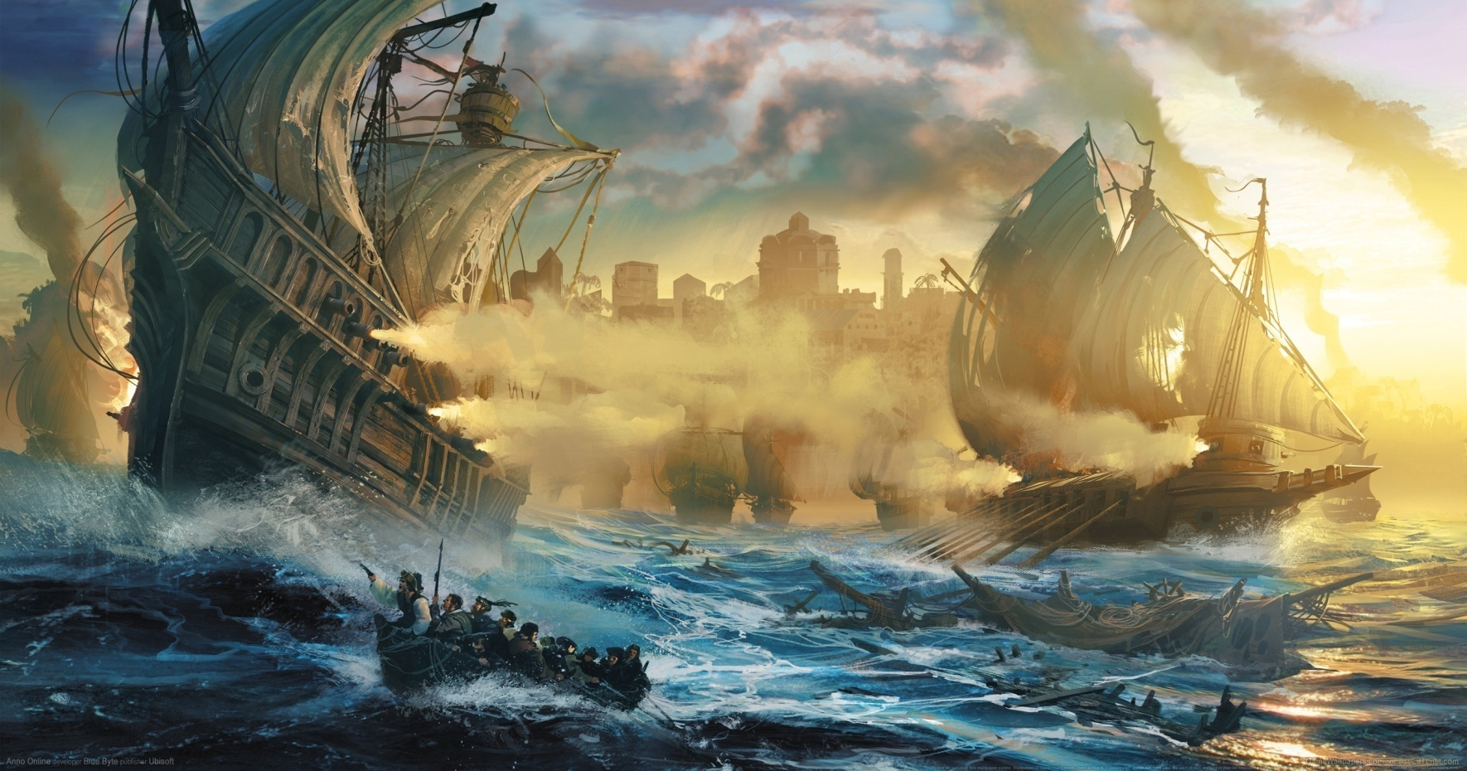
Эрудит-игра, МОРСКОЙ БОЙ
посвященная истории Российского флота

Slide 2
А
Б
В
Г
Д
Е
Ж
З
1
2
3
4
5
6
7
8

Slide 3
А 1. Сколько веков Военный флот стоит на страже национальных интересов России?

Slide 4
БОЛЕЕ 3 ВЕКОВ

Slide 5
А 2. В каком году был основан регулярный Российский флот и кто является его основателем?
.

Slide 6
Основан 20
(по новому стилю 30)
октября 1696 г. Петром I.
В этот день по настоянию Петра I Боярская дума издала "приговор", в котором постановила
"морским судам быть".

Slide 7
Что означает выражение «Семь футов под килем»?
А 3.

Slide 8
Пожелание «Доброго пути!»
судну
или человеку, уходящему в море

Slide 9
А 4.Где был построен и спущен на воду первый русский военный корабль и как он назывался?
.

Slide 10
В селе Дединово на р.Оке (приток Волги).
в 1668 г. морской двухпалубный трехмачтовый корабль "Орел", вооруженный 22 пищалями.

Slide 11
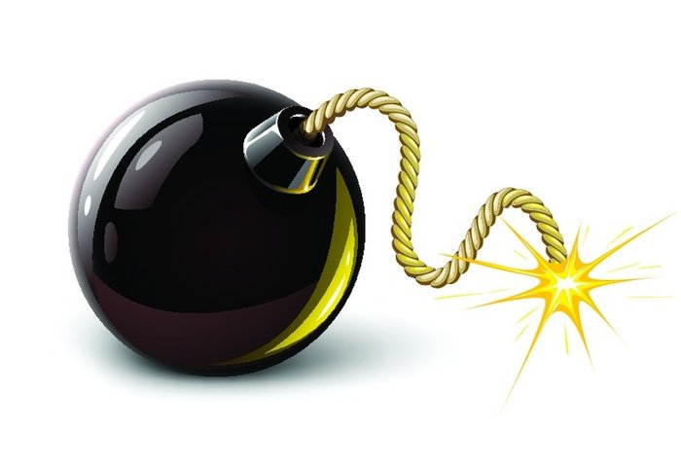
А.5 НА АБОРДАЖ!!!
ХОД ПЕРЕХОДИТ КОМАНДЕ,
СИДЯЩЕЙ СЛЕВА

Slide 12
А.6. Где и с какой целью была построена юным Петром-царевичем "потешная флотилия"?
.
.

Slide 13
В 1688-1692 гг. в Переславле-Залесском была построена "потешная флотилия" в составе нескольких десятков кораблей на Плещеевом озере, которая явилась лабораторией военного кораблестроения и первым учебным отрядом для юного Петра.

Slide 14
А.7 Когда отмечается День Военно-Морского Флота в России?
.
.

Slide 15
Ежегодно в последнее воскресенье июля

Slide 16
А.8 Плаваю на корабле,
Иногда лежу на дне,
На цепи корабль держу,
Судно в море сторожу,
Чтобы ветер не угнал,
На волнах лишь покачал.
.
.

Slide 17
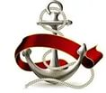
ЯКОРЬ

Slide 18
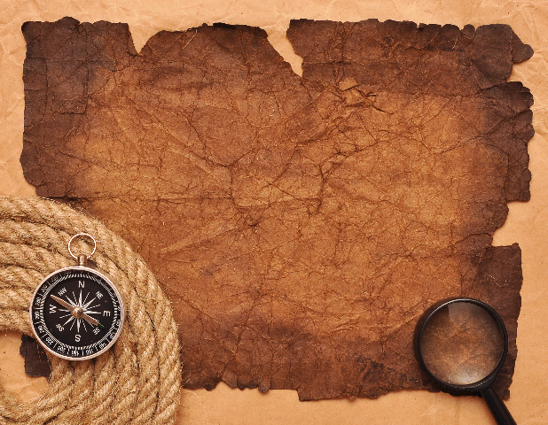
Б.1
Какая страна является родиной подводных лодок?
.
.

Slide 19
РОССИЯ

Slide 20
Б.2
Когда и кем впервые учрежден в русском флоте Андреевский флаг?
.
.

Slide 21
10 декабря 1699г. Петром I учрежден Андреевский флаг - кормовой флаг военных кораблей Российского флота.

Slide 22
Б.3
Я от ветра надуваюсь,
Но ничуть не обижаюсь,
Пусть меня он надувает,
Яхте скорость прибавляет.
.
.

Slide 23
ПАРУС

Slide 24
Б.4
ВАМ ПРЕДСТОИТ ИЗОБРАЗИТЬ КОМАНДОЙ НАДУТЫЙ ПАРУС НА ПАРУСНИКЕ.
.
.

Slide 25
Б.5
В каком сражении была одержана первая победа русского парусного флота в открытом море без абордажа?
.
.

Slide 26
Первая победа кораблей парусного флота России под командованием капитана 2 ранга Н.А.Сенявина в открытом море без абордажа одержана над шведами в Эзельском сражении
4 июня 1719г.

Slide 27
Б.6
Как называется защищённая от волн внешняя часть порта?
.
.

Slide 28
Аванпорт

Slide 29
Б.7
Назовите фамилию выдающегося русского флотоводца, адмирала, который одержал ряд крупных побед в морских боях и сражениях и не имел ни одного поражения?
.
.

Slide 30
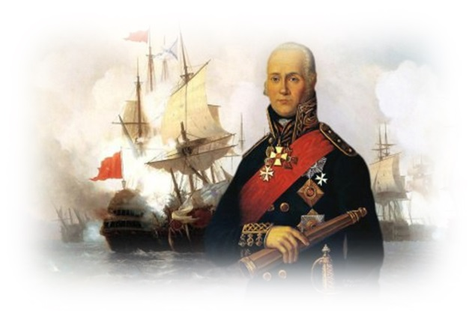
Адмирал
Федор Федорович Ушаков
(1744-1817)

Slide 31
.
.
Б.8
Военный корабль,
оборудованный как
подвижной морской
аэродром, называется…

Slide 32
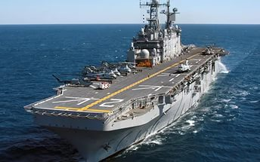
АВИАНОСЕЦ

Slide 33
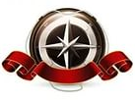
В 1
.
.
Какие у матросов вопросы?

Slide 34
.
.
У матросов нет вопросов!

Slide 35
В 2
Где было основано первое российское государственное морское заведение, где впервые в России преподавалась математика Магницким Л.Ф. - автором первого русского печатного руководства "Арифметика"?
.
.

Slide 36
Указом Петра I в 1701 г. создано в Москве первое морское учебное заведение "Школа математических и навигационных наук ".
.
.

Slide 37
В 3
Где, когда родился Петр Великий - русский царь и военный деятель, полководец, адмирал, основатель регулярной армии и Российского флота - и на какой речке он в детстве ходил на ботике под парусом?
.
.

Slide 38
.
.
Родился Петр I в Москве
9 июня 1672г.,
с 12 лет ходил на ботике под парусом на речке Яузе,
притоке реки Москвы.

Slide 39
В 4
Какую боевую технику имеет современный российский Военно-Морской Флот?
.
.

Slide 40
Ракетные крейсеры, атомные подводные лодки, противолодочные корабли, самолёты морской авиации, десантные суда
.
.

Slide 41
В 5
Если этот флот военный,
То тогда уж непременно
На судах его матросы
С ленточками носят это….
.
.

Slide 42
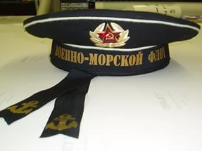
.
.
БЕСКОЗЫРКА

Slide 43
В 6
.
.
Командой
исполнить
1 куплет и 1 припев песни «Бескозырка белая в полоску воротник…»
О. Газманова

Slide 44
В 7
.
.
Назовите имена лучших русских адмиралов

Slide 45
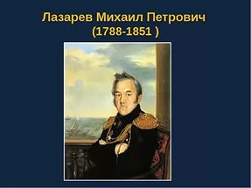
.
.

Slide 46
В 8
.
.
Что такое ботик Петра I?

Slide 47
.
.
Судно, с которого всё началось: мореплавание и кораблестроение в России

Slide 48
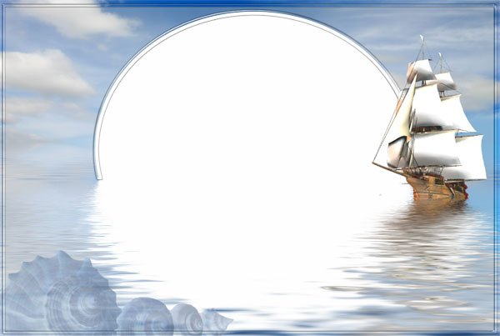
Г 1
.
.
НА АБОРДАЖ!!!
Ход переходит
команде,
сидящей справа

Slide 49
Г 2
.
.
Что означает выкрик «Полундра!»?

Slide 50
.
.
Внимание –
опасность,
тревога,
угроза

Slide 51
Г 3
.
.
Что такое каравелла?

Slide 52
.
.
Тип
парусного судна,
с которых
начиналась эпоха Великих географических открытий

Slide 53
Капитан, на парад
Белый надевай наряд.
Будний день наступит, так
Чёрный ты надень пиджак.
У пиджаков название —
Одно. Не важно звание,
Зовется….
Г 4
.
.

Slide 54
.
.
Кителем
оно.

Slide 55
Под чьим командованием достигнута первая
в истории русского флота морская победа над шведским флотом?
Г 5
.
.

Slide 56
При мысе Гангут в Финском заливе
7 августа 1714 г.
русский флот под командованием Петра I одержал первую в истории русского флота морскую победу над шведским флотом.
.
.

Slide 57
Г 6
.
.
Когда и кем впервые в России был сформирован первый полк морской пехоты?

Slide 58
Первый в России полк морской пехоты был сформирован указом Петра I 16 ноября 1705 г.
Однако уже в составе первого русского военного корабля "Орел" наряду с матросами имелась
команда стрелков
для действий на берегу.
.
.

Slide 59
Г 7
Он морской,
Но добрый волк,
В синем море знает толк.
Приводил во много стран
Свой корабль ...
.
.

Slide 60
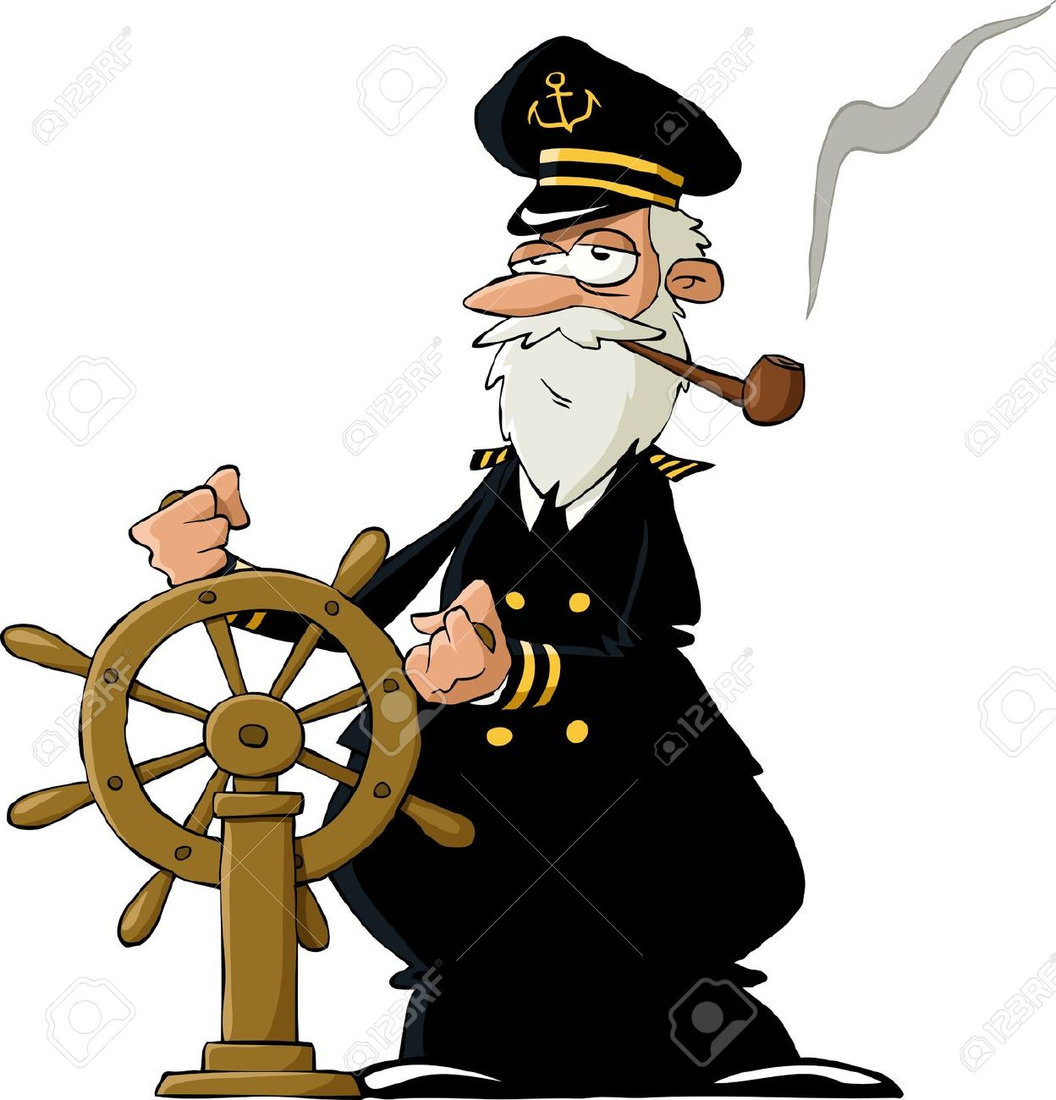
КАПИТАН
.
.

Slide 61
Г 8
НА АБОРДАЖ!!!
Надо отдать свой вопрос.
КОМУ?
.
.

Slide 62
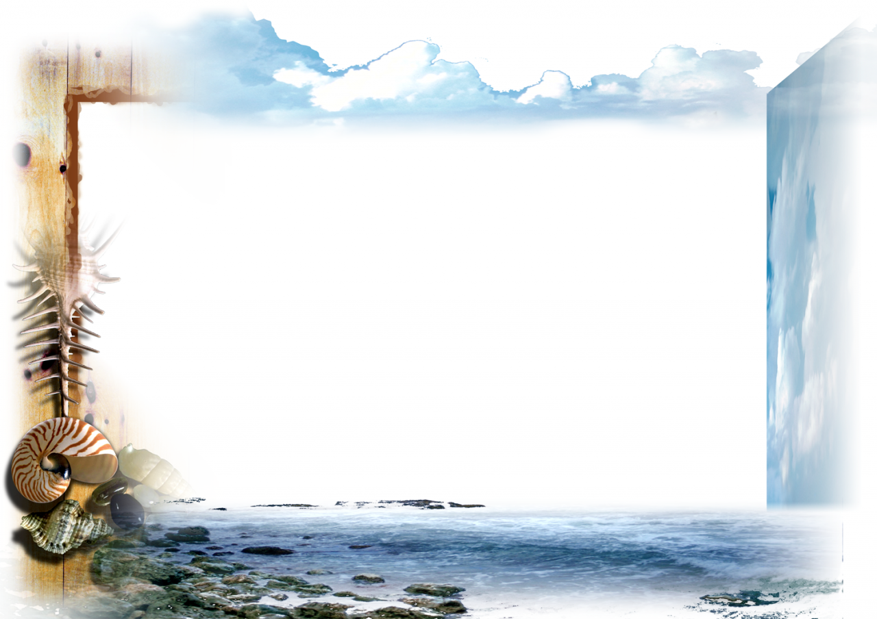
Д 1
.
.
Бог морей и потоков в древнеримской мифологии это …

Slide 63
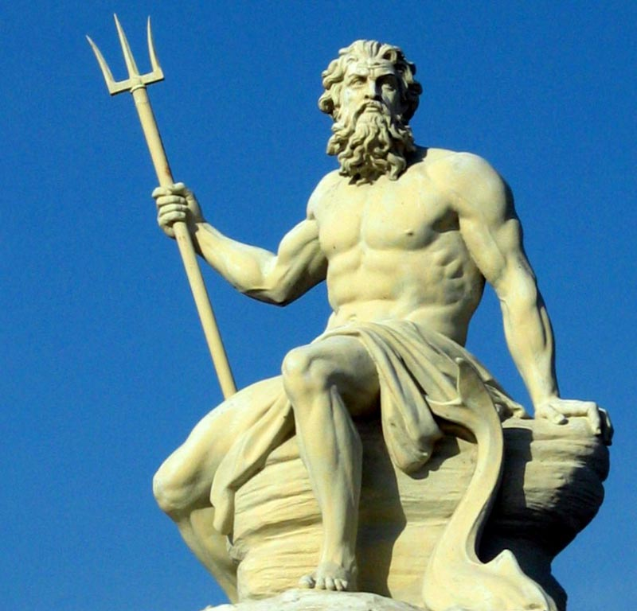
НЕПТУН (Посейдон)
.
.

Slide 64
Д 2
.
.
Вся команда танцует танец моряков «Яблочко»

Slide 65
Д 3
.
.
Из какого города в своё первое плавание ушёл крейсер «Аврора»?

Slide 66
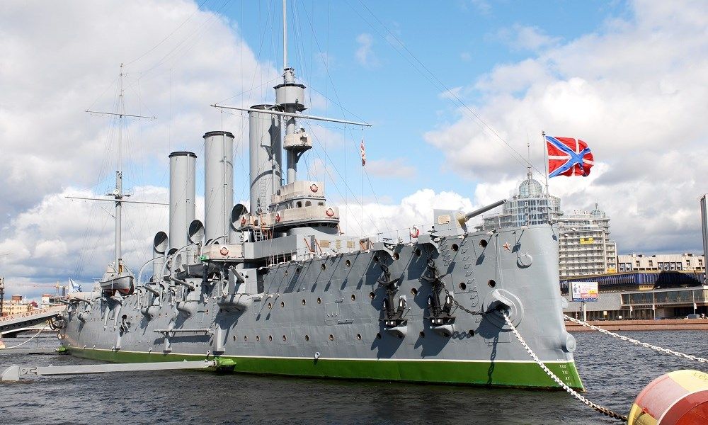
.
.
Из Кронштадта

Slide 67
Д 4
.
.
НА АБОРДАЖ!!! МИНУТНЫЙ БЛИЦ-ТУРНИР

Slide 68
Д 5
На этом русском парусном корабле-герое, участнике Наваринского сражения в 1827г., проявили боевое мастерство, храбрость и отвагу офицеры - будущие три адмирала -новатора русского флота. Кто они?
.
.

Slide 69
.
.
Это лейтенант И.С.Нахимов, мичман В.А.Корнилов, гардемарин В.И.Истомин. На 74-пушечном парусном корабле русского флота "Азов".

Slide 70
Д 6
.
.
Когда и какой ледокол впервые в мире был построен и по чьей идее?

Slide 71
В 1899 г. был построен ледокол "Ермак", первый в мире способный форсировать льды свыше 2 м. Идея и проект были русского флотоводца вице-адмирала Макарова Степана Осиповича.

Slide 72
Д 7
.
.
Кто из русских композиторов, автор 15 опер, окончил морской кадетский корпус и служил морским офицером?

Slide 73
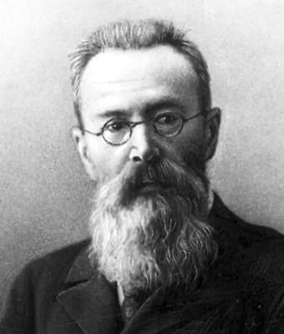
Римский-Корсаков
Николай Андреевич.

Slide 74
Д 8
.
.
Кто, когда и как открыл Антарктиду?

Slide 75
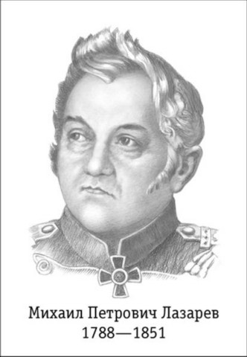
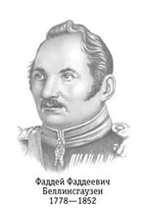
Русские мореплаватели Беллинсгаузен Ф. Ф. и Лазарев М. П. в 1820 г.,
28 января, в составе I-й русской антарктической экспедиции на шлюпах "Восток" и "Мирный".
.

Slide 76
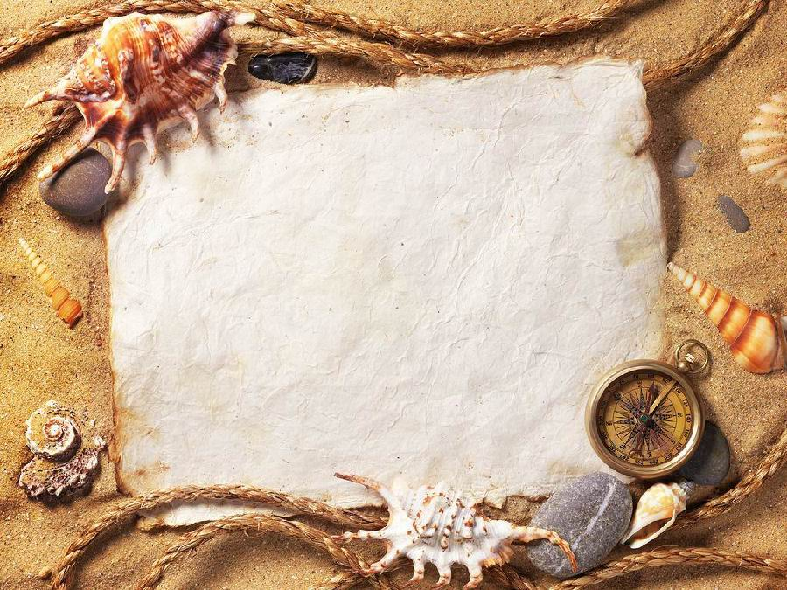
.
.
Е 1
Чем гордиев узел отличается от морского узла?

Slide 77
.
.
Морской узел развязывается, а Гордиев — разрубается. «Разрубить гордиев узел – найти решение в сложном, запутанном деле»

Slide 78
.
.
Е 2
Назовите великого русского художника-мариниста, окончившего морской кадетский корпус, погибшего на броненосце "Петропавловск" во время русско-японской войны 1904-1905 гг.

Slide 79
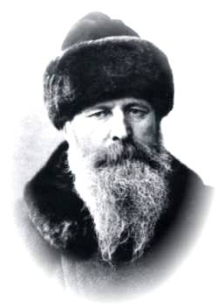
Художник Верещагин Василий Васильевич
.
.

Slide 80
.
.
Е 3
НА АБОРДАЖ!!! ПЕРЕХОД ХОДА ПО ДИАГОНАЛИ

Slide 81
.
.
Е 4
Нептун, явно, с кем-то в ссоре, Если так бушует море! Волны самых разных форм… Что же с морем? В море …

Slide 82
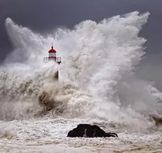
.
.
ШТОРМ

Slide 83
.
.
Е 5
Что такое «морская беседка»?

Slide 84
.
.
Морская беседка – это небольшая деревянная доска – платформа, используемая для подъема человека на мачту или опускания за борт судна при покрасочных или иных работах

Slide 85
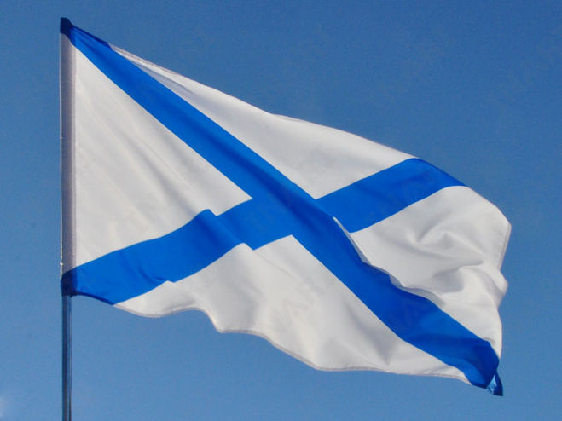
.
.
Е 6
ФОТОВОПРОС

Slide 86
.
.
АНДРЕЕВСКИЙ ФЛАГ – кормовой флаг военных кораблей Российского флота.

Slide 87
.
.
Е 7
РАДИСТЫ, В БОЙ!

Slide 88
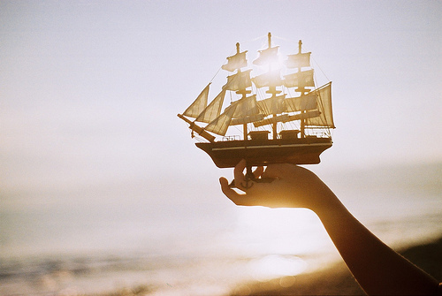
.
.
Счастливого плаванья, господа!

Slide 89
.
.
Е 8
Как зовут капитана яхты «Беда» из одноименного мультфильма

Slide 90
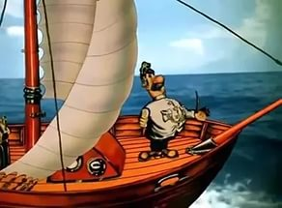
.
.
ВРУНГЕЛЬ

Slide 91
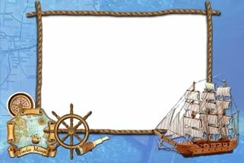
Ж 1
Назовите великого русского художника-мариниста, чей музей находится в г.Феодосии, автора около 6 тысяч картин, имевшего почетное воинское звание "адмирал".

Slide 92
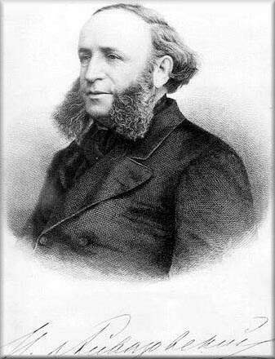
Ж 1
Айвазовский Иван Константинович

Slide 93
Ж 2
Что получается в результате волнения моря?

Slide 94
Морская фигура (Море волнуется «раз», море волнуется «два», море волнуется «три», морская фигура — замри)

Slide 95
Ж 3
По какой звезде ориентируются моряки в открытом море?

Slide 96
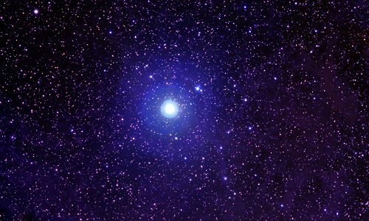
По полярной звезде

Slide 97
Ж 4
НА АБОРДАЖ!!! Команда должна составить как можно больше слов из слова «ОРИЕНТИРОВАНИЕ». На подготовку 2 минуты.

Slide 98
Ж 5
Как называется направление движения корабля?

Slide 99
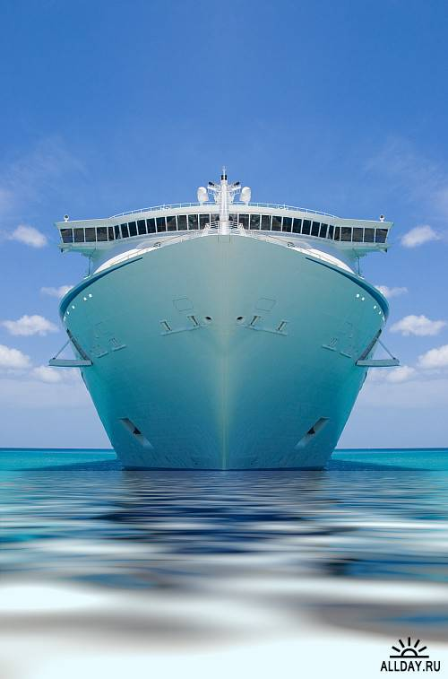
По полярной звезде)
КУРС

Slide 100
Ж 6
НА АБОРДАЖ!!! ИЗОБРАЗИТЕ КОМАНДОЙ МОРСКИХ ЧАЕК

Slide 101
Ж 7
Атака корабля противника при непосредственном сближении с ним для рукопашного боя называется…

Slide 102
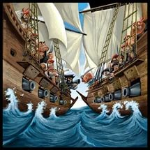
АБОРДАЖ

Slide 103
Ж 8
Это судно у причала В трюмы нефти накачало. Больше трюм, чем баки в танке. И зовётся судно …

Slide 104
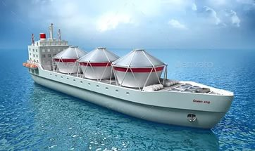
ТАНКЕР

Slide 105
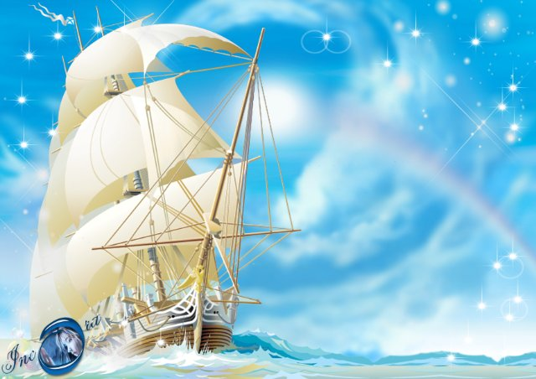
З 1
Назовите самое
мелкое море в мире

Slide 106
Азовское море- глубина 15 метров

Slide 107
З 2
На абордаж!!!
Поем вместе командой морскую песню

Slide 108
З 3
Закрепляют ловко тросы, Драят палубу матросы — На борту у них аврал! — Моряки, вы гостя ждёте? — Да! Главнейшего на флоте! Едет в гости …

Slide 109
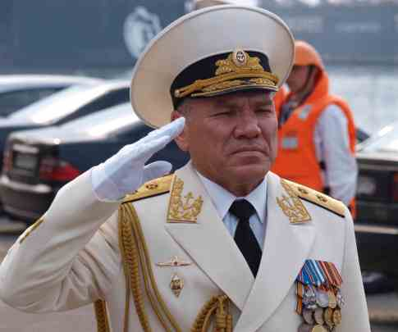
Адмирал

Slide 110
З 4
Прибор, определяющий глубину хода торпеды, мины, называется

Slide 111
Автограф

Slide 112
З 5
Легкая длинная быстроходная гребная шлюпка носит название…

Slide 113
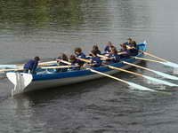
Гичка

Slide 114
З 6
Сигнал, призывающий прекратить огонь (стрельбу), — это…

Slide 115
ДРОБЬ

Slide 116
З 7
Под водой подлодка ходит. Что на море происходит? Капитану и со дна Даль морская вся видна В глаз, что поднят над волной. Как зовут прибор такой?

Slide 117
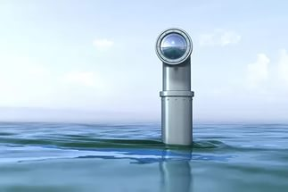
ПЕРИСКОП

Slide 118
З 8
Какое море один раз в год расступается на один час?

Slide 119
Желтое море. Раз в год между двумя южнокорейскими островами совершается поистине библейское чудо. Морская вода расступается и образуется двухкилометровый проход сорокаметровой ширины. Местные жители пользуются уникальным явлением природы для сбора морских деликатесов. Фантастическое зрелище можно наблюдать в течение часа

